Slide 1
BD II
Crear tabla a partir de otra (Create – Insert)
b. Crear tabla a partir de otra (Create – Insert - Join)
c. Insertar datos en una tabla buscando un valor en otra (Insert – select)

Slide 2

BD II
Crear tabla a partir de otra (Create – Insert)

Slide 3
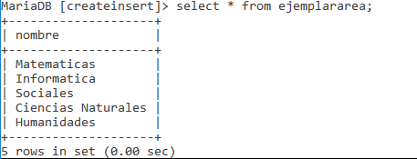
BD II
Crear tabla a partir de otra (Create – Insert_Resultado)

Slide 4
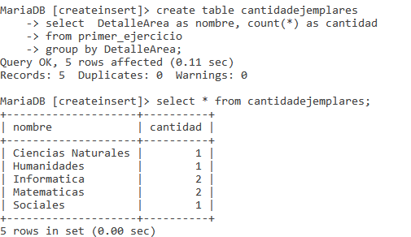
BD II
Crear tabla a partir de otra (Create – Insert)
También se puede crear una tabla a partir de una consulta cargando los campos con los valores de otra tabla y una columna calculada.

Slide 5
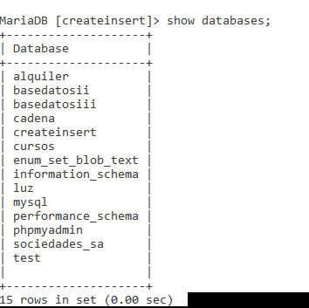
CREAR TABLA A PARTIR DE OTRA
(CREATE – INSERT - JOIN

Slide 6
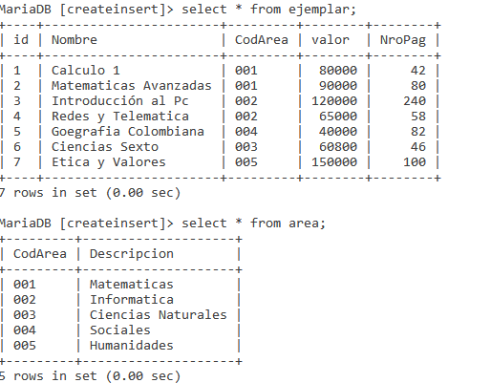

Slide 7
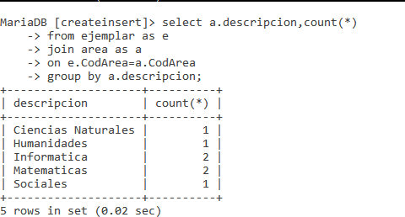
Podemos realizar una consulta con Join

Slide 8
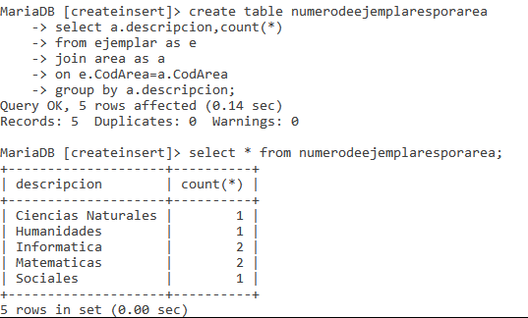
Con el comando create – insert - join

Slide 9
Insertar datos en una tabla buscando un valor en otra
(Insert – select)

Slide 10
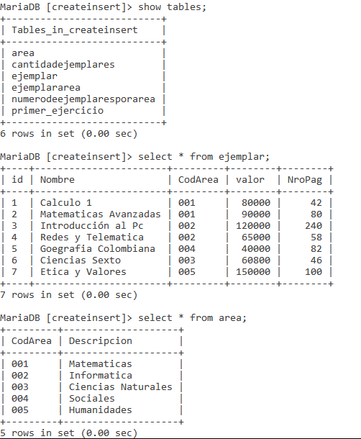
INSERTAR DATOS EN UNA TABLA BUSCANDO UN VALOR EN OTRA (INSERT – SELECT)

Slide 11
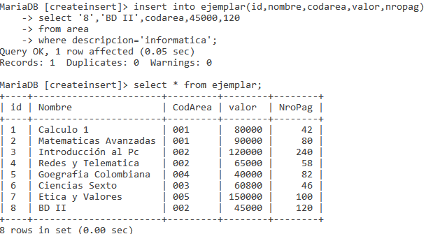
PROCEDIMIENTO:

